Slide 1

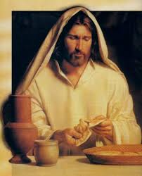
Liceo Particular Avenida Recoleta
Fundación María Romo
Departamento de Religión
Docente: Maritza Huenuanca
“EDUCAR ES LA FORMA MÁS ALTA DE LLEGAR A DIOS”
EUCARISTÍA

Slide 2
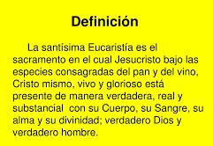


Slide 3
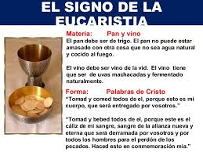

Slide 4
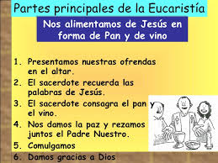

Slide 5
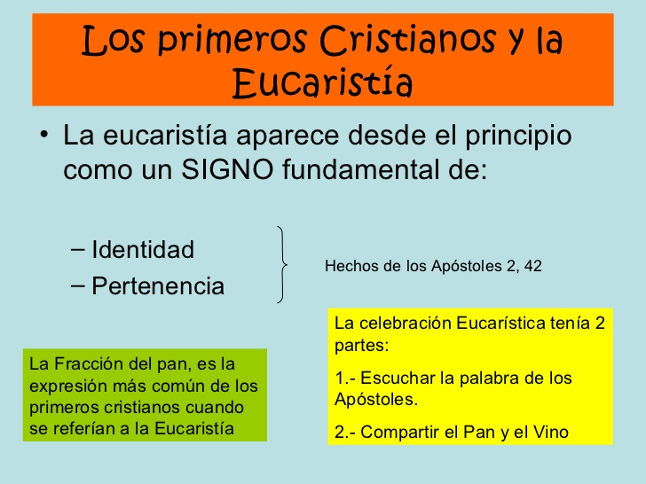

Slide 6
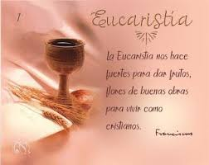


INSTRUCTIVO DE RELIGIÓN QUINTO BÁSICO
Actividad: Los alumnos observan el ppt sobre “La Eucaristía” el cual comentaran con su familia las siguientes preguntas:¿Porque es importante la eucaristía?¿Que recibo en la eucaristía?
Luego los estudiantes buscaran imágenes de la Eucaristía o realizaran dibujos organizándolos para crear una tarjeta,utilzando hoja de block, lápices de colores, papel lustre, tijeras y pegamento. Observar ejemplo:
Coloca tu nombre y curso en un papelito aparte.
Se le saca una foto al trabajo y se envía a mi correo: maritza.huenuanca@elar.cl.
Cualquier consulta se puede enviar por correo y si aun no envía las guías anteriores todavía hay tiempo para hacerlo.

